Slide 1
СОЦИОКУЛЬТУРНОЕ СОДЕРЖАНИЕ ОБРАЗОВАТЕЛЬНОГО ПРОЦЕССА КАК ПОКАЗАТЕЛЬ КАЧЕСТВА ДОШКОЛЬНОГО ОБРАЗОВАНИЯ
Муниципальное бюджетное дошкольное образовательное учреждение «Детский сад комбинированного вида «Виктория» № 16»
город-курорт Кисловодск
Каплунова Светлана Николаевна,
заместитель заведующего по УВР

Slide 2
ФГОС ДО:
1.4. Основные принципы дошкольного образования: 6) приобщение детей к социокультурным нормам, традициям семьи, общества и государства;

Slide 3
В образовательных областях:
Социально-коммуникативное развитие направлено на усвоение норм и ценностей, принятых в обществе, включая моральные и нравственные ценности
Познавательное развитие представления о социокультурных ценностях нашего народа

Slide 4
В образовательных областях:
Художественно-эстетическое развитие
становление эстетического отношения к окружающему миру
Речевое развитие
владение речью как средством общения и культуры
Физическое развитие становление ценностей здорового образа жизни

Slide 5
Комплексно-тематический принцип
Объединение комплекса различных видов специфических детских деятельностей вокруг единой «темы»
Виды «тем»: «организующие моменты»,
«тематические недели», «события»,
«реализация проектов», «сезонные явления в
природе», «праздники», «традиции»
Тесная взаимосвязь и взаимозависимость с
интеграцией детских деятельностей

Slide 6
Социокультурные ценности:
МИР ВОКРУГ
ДОМ
И
СЕМЬЯ
НАШЕ ОТЕЧЕСТВО
ТРУД ЗЕМНОЙ
ТРУД
ДУШИ

Slide 7
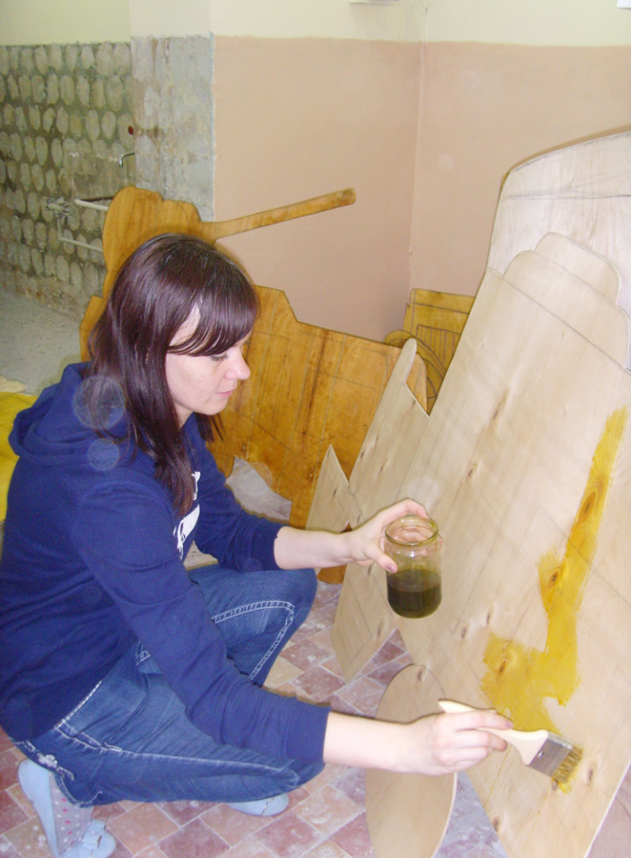
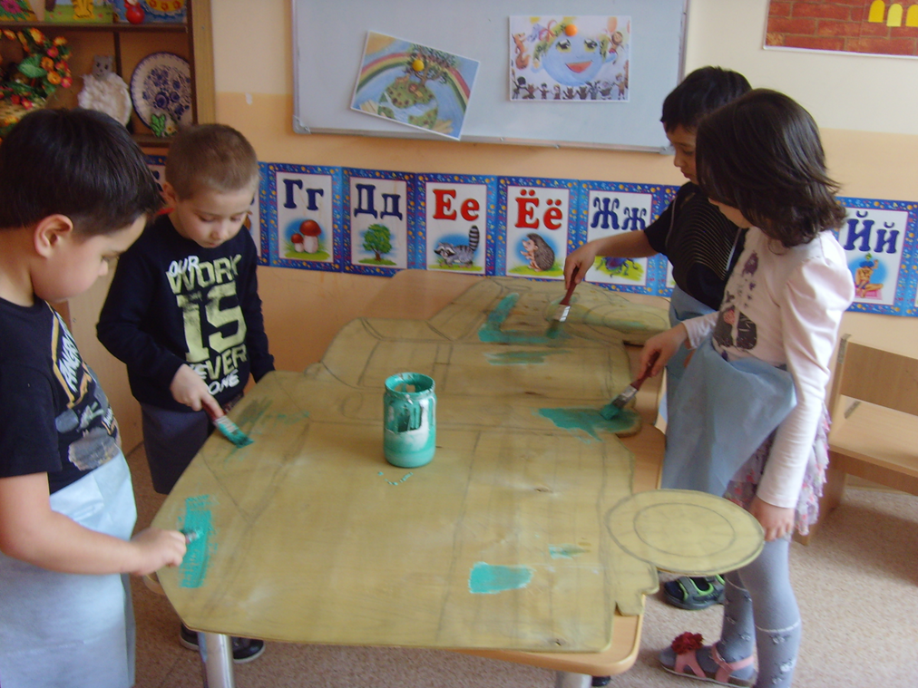
Машины Победы

Slide 8
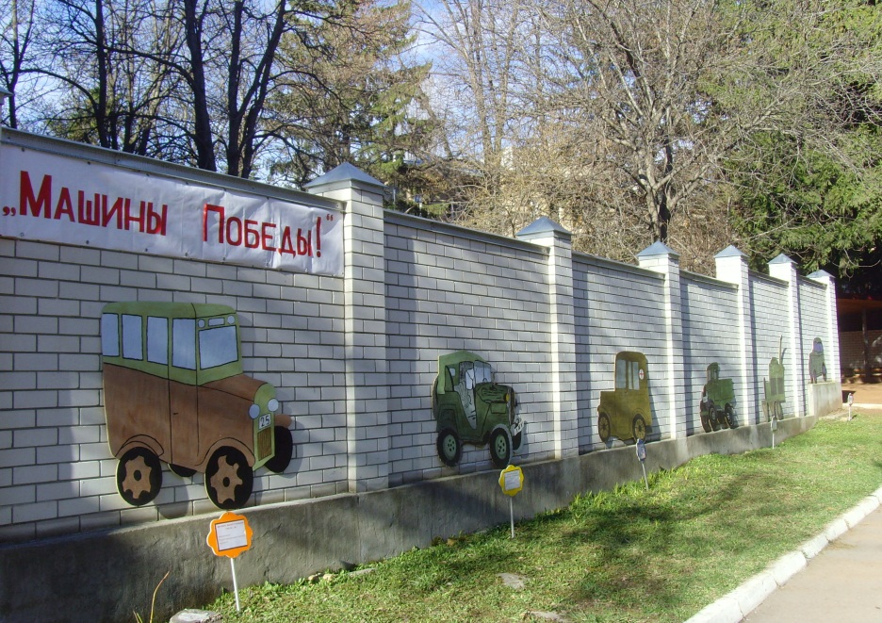
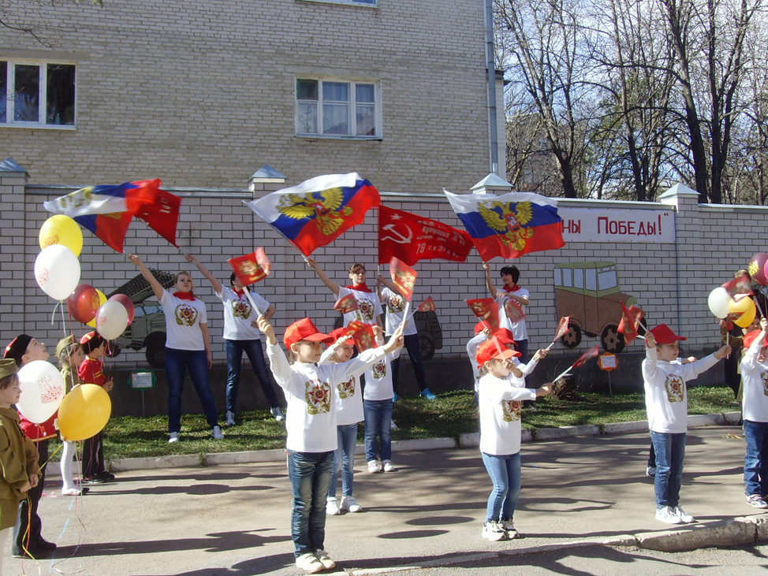
Машины Победы

Slide 9
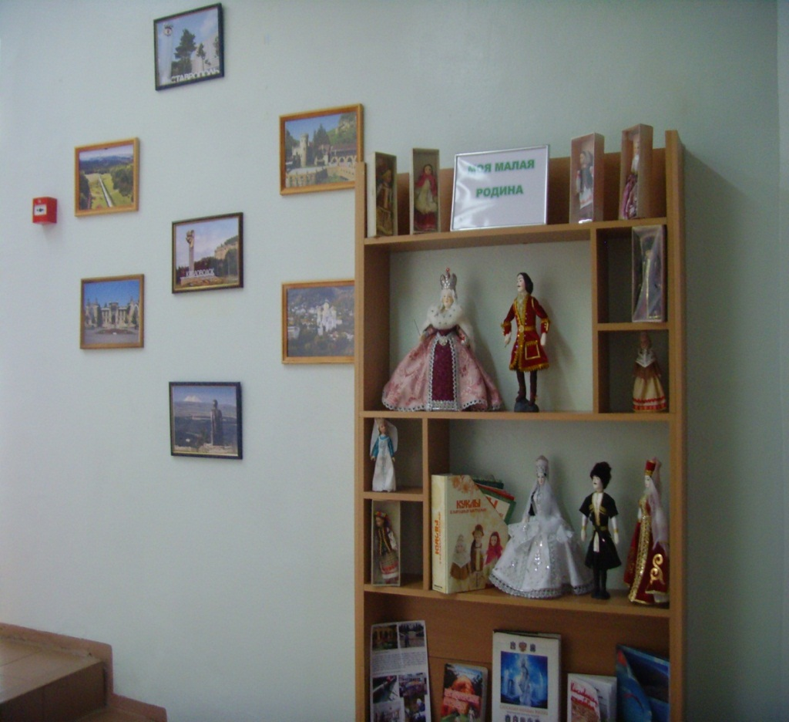
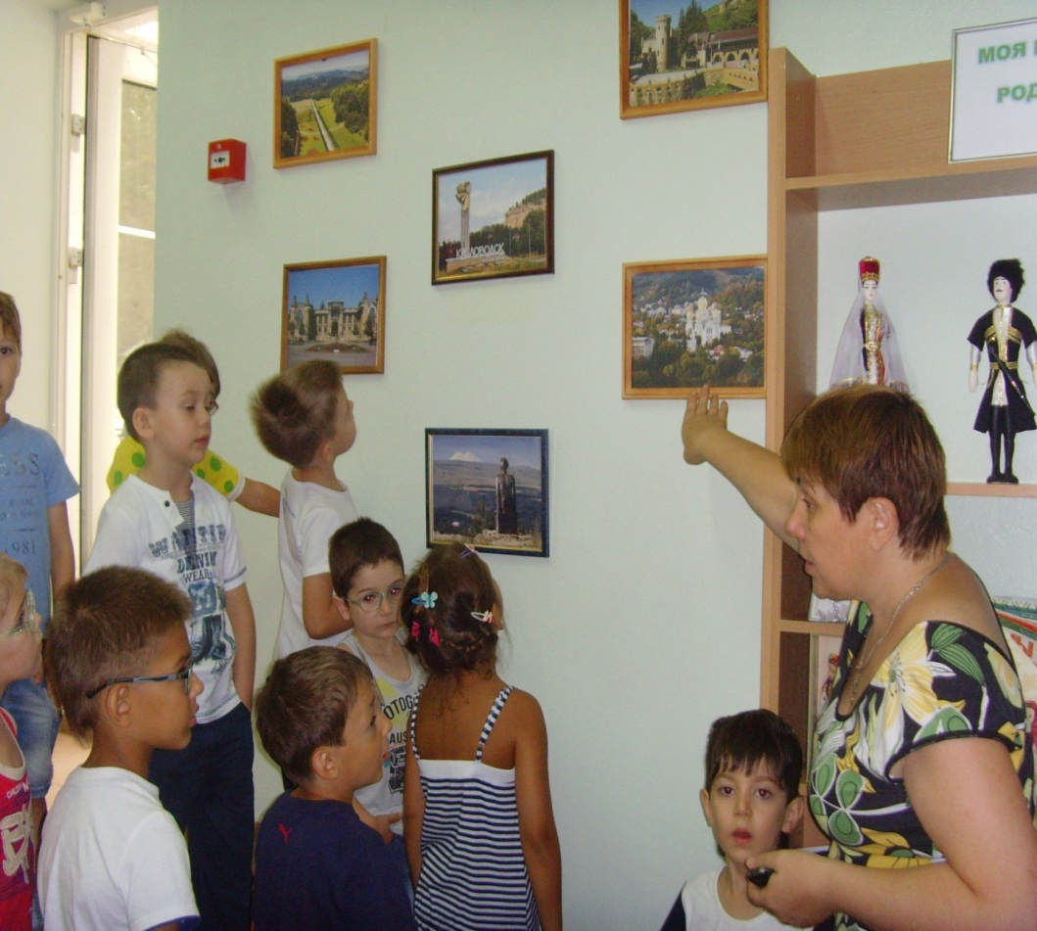
Моя малая родина

Slide 10
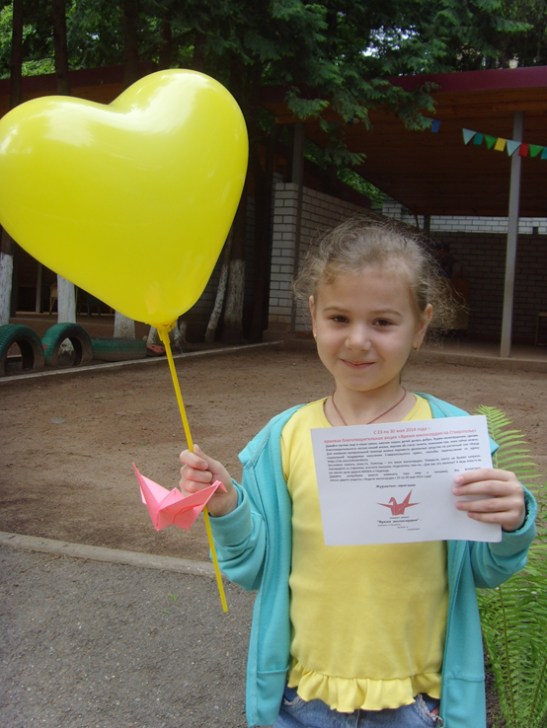
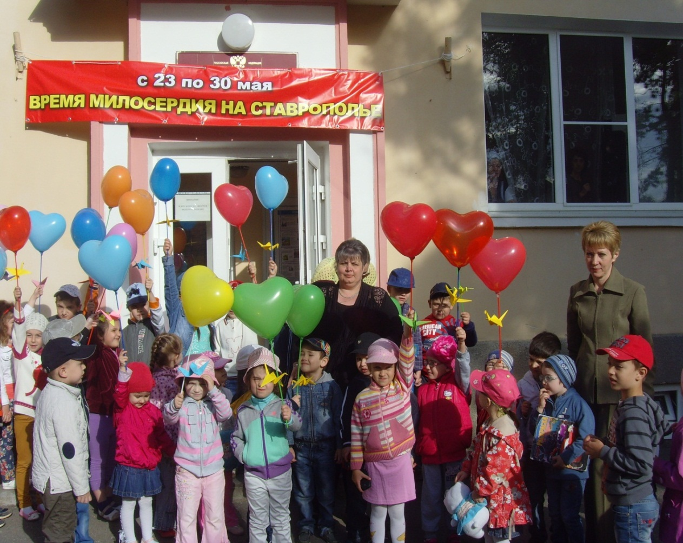
Время милосердия на Ставрополье

Slide 11
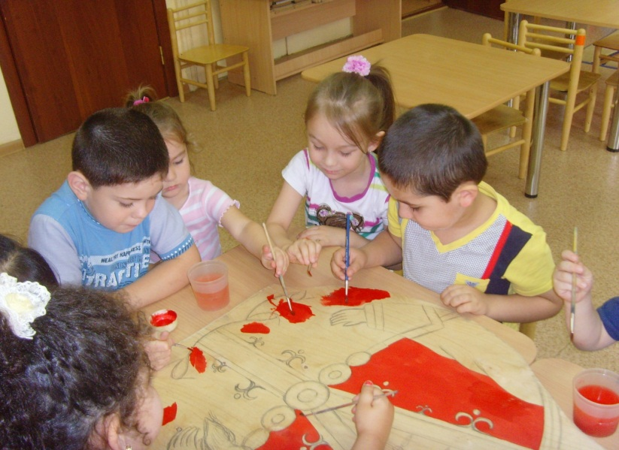
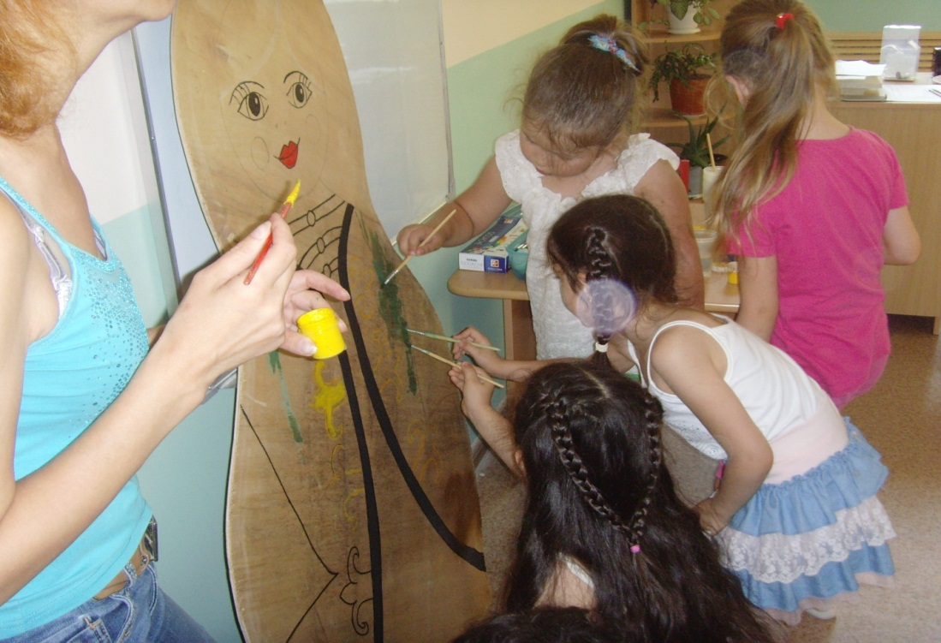
Матрешки всюду славятся и всем народам нравятся!

Slide 12
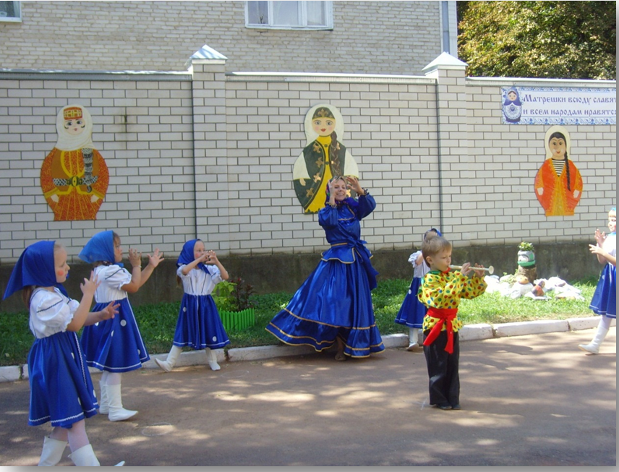
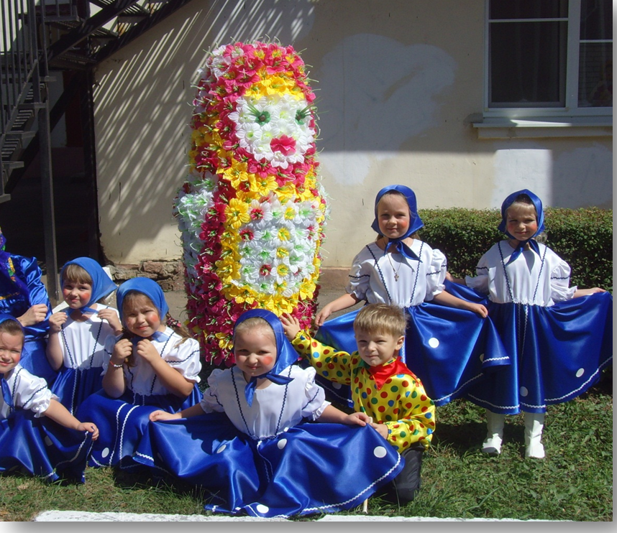
Матрешки всюду славятся и всем народам нравятся!

Slide 13
Содержание образования как показатель его качества
Качество образования «задает» качество жизни человека и общества, ибо оно определяется… качеством личностного, мировоззренческого, гражданского развития подрастающего поколения и его эмоционально-ценностного ориентирования в окружающем мире. Отсюда проблема качества образования должна рассматриваться с позиции прежде всего человеческой и социальной ценности образования, так как полноценное образование, полученное человеком, позволяет ему не только овладеть определенными знаниями о природе, человеке, обществе, но и познать самого себя, проявить впоследствии себя в качестве гражданина, семьянина, труженика
Стеркина Р. Б.
Качество дошкольного образования и основные тенденции его изменения

Slide 14
СОЦИОКУЛЬТУРНОЕ СОДЕРЖАНИЕ ОБРАЗОВАТЕЛЬНОГО ПРОЦЕССА КАК ПОКАЗАТЕЛЬ КАЧЕСТВА ДОШКОЛЬНОГО ОБРАЗОВАНИЯ
Муниципальное бюджетное дошкольное образовательное учреждение «Детский сад комбинированного вида «Виктория» № 16»
город-курорт Кисловодск
Каплунова Светлана Николаевна,
заместитель заведующего по УВР

